Slide 1
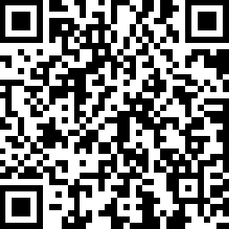
Help mee. Doneer voor voedsel,
water en onderdak. ZOA | NL46INGB0000000550 o.v.v. Oekraïne

